Slide 1

Rzeszower Universität
Fakultät für Wirtschaftswissenschaften
Angebot und Nachfrage
Bearbeitet von:
Maja Jakubczyk
Studentin des 2. Studienjahres (2022/2023)
Rzeszower Universität
Fakultät für Wirtschaftswissenschaften

Slide 2

Agenda
1 . Definitionen:
1.1 das Angebot
1.2 Die Nachfrage
1.3 Das Marktgleichgewicht
2. Diagram
3. Preisbildung in verschedenen Matktformen
3.1 im Monopol
3.2. im Polypol
3.3. im Oligopol
4.das Lexikon
5.die Quelle

Slide 3
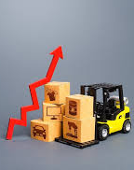
Das angebot
Das Angebot ist die Menge einer Ware, die die Verkäufer bereit sind, zu unterschiedlichen Preisen anzubieten, wobei davon ausgegangen wird, dass andere Elemente, die die Marktsituation charakterisieren, konstant bleiben.

Slide 4
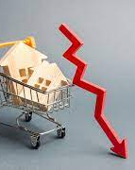
Die Nachfrage
Die Nachfrage ist der Komplementärbegriff zum Angebot. Er bezeichnet den tatsächlichen Bedarf an bestimmten Gütern oder Dienstleistungen bei potenziellen Handelspartnern wie Unternehmen und Haushalten.

Slide 5

Das Marktgleichgewicht
Das Gleichgewicht auf einem Markt entsteht zwischen zwei Faktoren: Angebot und Nachfrage. Das bedeutet, dass genau die Menge an Gütern nachgefragt wird, die auf dem Markt angeboten wird. Diese Menge wird auch als Gleichgewichtsmenge bezeichnet.

Slide 6
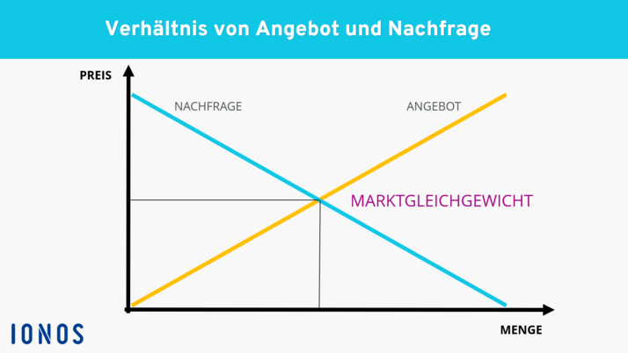
https://www.ionos.de/startupguide/unternehmensfuehrung/angebot-und-nachfrage/

Slide 7
Marktformen
Polypol
Oligopol
Monopol

Slide 8
Preisbildung im Monopol
Wenn es auf einem Markt nur einen Anbieter gibt, spricht man von einem Monopol. Der Preis für das Produkt wird vom Anbieter – dem Monopolisten bestimmt.

Slide 9
Preisbildung im Polypol
Das genaue Gegenteil ist das Polypol. Hier gibt es viele Anbieter und auch viele Nachfrager. Alle Verkäufer stehen im Wettbewerb zueinander.

Slide 10
Preisbildung im Oligopol
Die letzte wichtige Marktform ist das Oligopol. Es eine Mischform von Polypol und Monopol.

Slide 11
Wörterbuch
die Gesamtmenge - ilość całkowita
vorhanden - obecny
die Dienstleistung - usługa
hingegen - natomiast
nötig - konieczny
Tatsächlichen- rzeczywisty
der Bedarf- zapotrzebowanie
Der Kom­ple­men­tär­be­griff- termin uzupełniający
der Haushalt - gospodarstwo domowe
Das Gleichgewicht- równowaga
die Menge- ilość
bezeichnen - oznaczać
der Anbieter - dostawca
bestimmt - okreslony
außerdem - poza tym
der Wettbewerb - konkurencja
üblich- zwykły
der Preismechanismus- mechanizm rynkowy
genau - dokładnie
das Gegenteil - przeciwieństwo
Zueinander- wzajemnie
gebildet - wykształcony
die Mischform - forma mieszana
unterscheiden - rozróżniać
wenig - niewiele

Slide 12
Die QUELLE
https://www.ionos.de/startupguide/unternehmensfuehrung/angebot-und-nachfrage/
https://www.nachhilfe-team.net/studitipps/marktformen/
https://www.nachhilfe-team.net/studitipps/marktformen/

Slide 13
Danke für Ihre Aufmerksamkeit!

